Slide 1
ТЕМАТИЧНИЙ ДЕНЬ:
«ДЕНЬ БЕЗ ІГРАШКИ»
Вільна гра – це діяльність, яку дитина вибирає на свій розсуд. Вона емоційно забарвлена, захоплююча, з вільним входом і виходом.

Slide 2
ЦІКАВІ ПРИГОДИ РОЗПОЧАЛИСЯ
Прийшовши зранку до дитячого садочка дітки не знайшли своїх звичних іграшок: конструкторів, машинок, дитячого іграшкового посуду, мозаїки та інших іграшок. Проте знайшли лист та невідому коробку.
Прочитавши листа зрозуміли, що їх іграшки помандрували у подорож, а Фея іграшок подарувала діткам нові творчі сенсорні ігри , використовуючі «вільні» матеріали. Адже ігри, які розвивають сенсорне сприйняття дуже потрібні малюкам дошкільного віку. Вони приносять у життя дитини радість, інтерес, упевненість в собі, розвивають увагу, пам'ять, мислення і мову дитини.

Slide 3
В цей день діти і я обходились без іграшок, заміняючи їх підручним покидьковим і природними матеріалом: прищіпками, резиночками, каштанами, шишками, клубочками, коробками, кольоровими кульками, пластиковими стаканчиками і тарілочками, ганчірками, сірниковими коробками, коктельними трубочками тощо.
І тут на допомогу прийшла фантазія та креативність дітей, адже можна весело проводити час без куплених дорогих іграшок. Малюки будували халабуди із покривал, ліпили із пластиліну та солоного тіста, малювали на плівці, будували вежу з картонних коробок та випробовували її на міцність, досліджували різні матеріали.

Slide 4
ПЛАН РОБОТИ НА ДЕНЬ
Знаходження
листа
навчально - розвивально-ігрова діяльність
Театральне образотворення , сенсорні ігри, художня праця,прогулянка

Slide 5
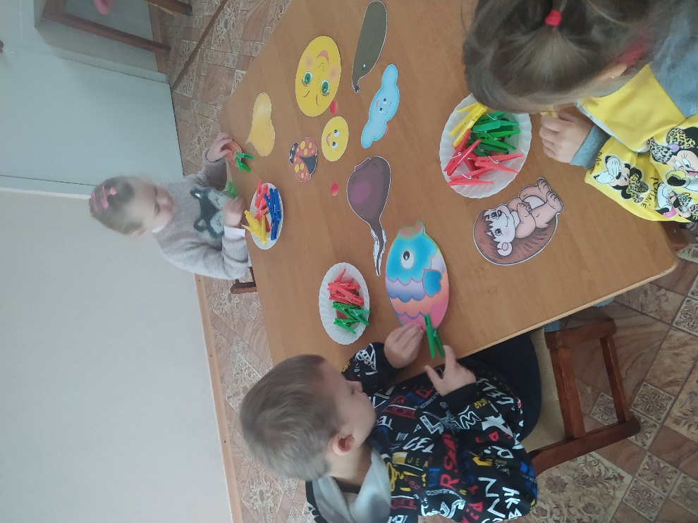
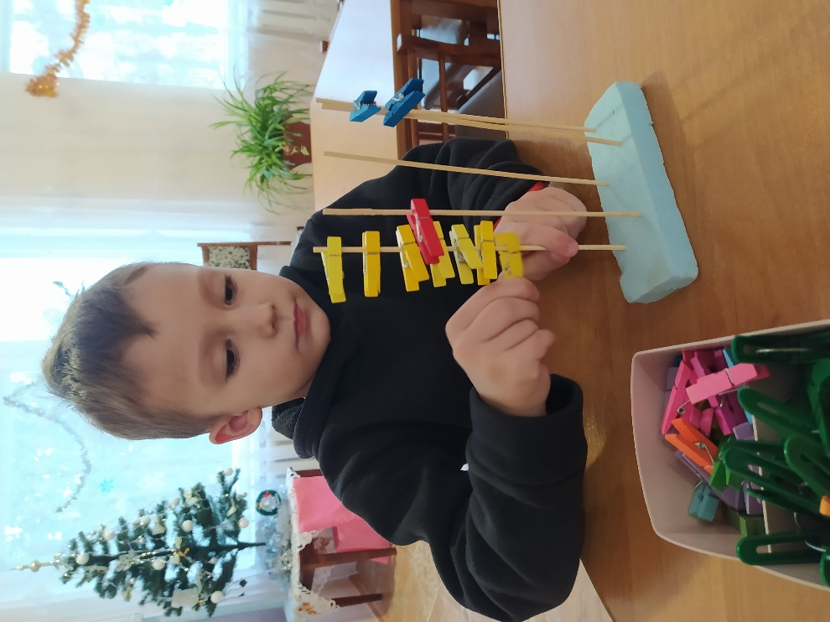

Slide 6
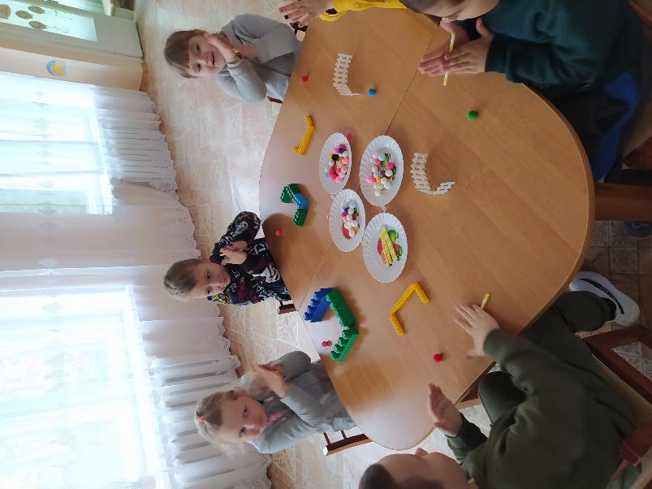
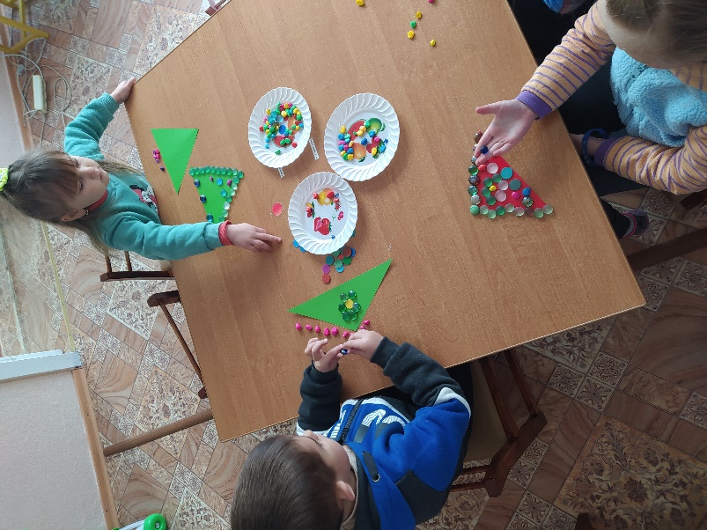
ЗАХОПЛЮЮЧІ ІГРИ З «ВІЛЬНИМИ» МАТЕРІАЛАМИ

Slide 7
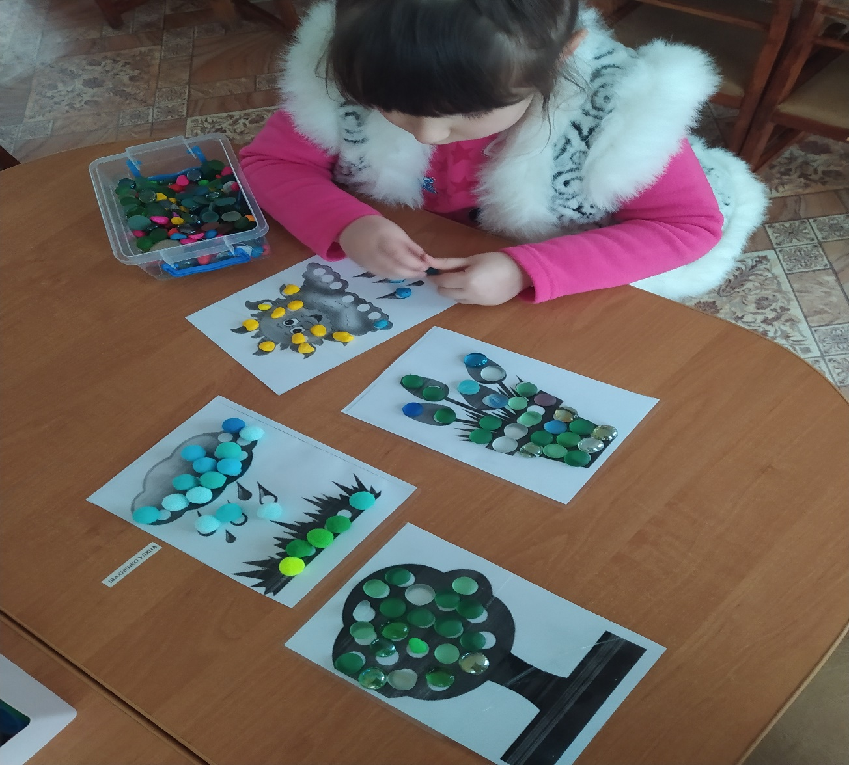
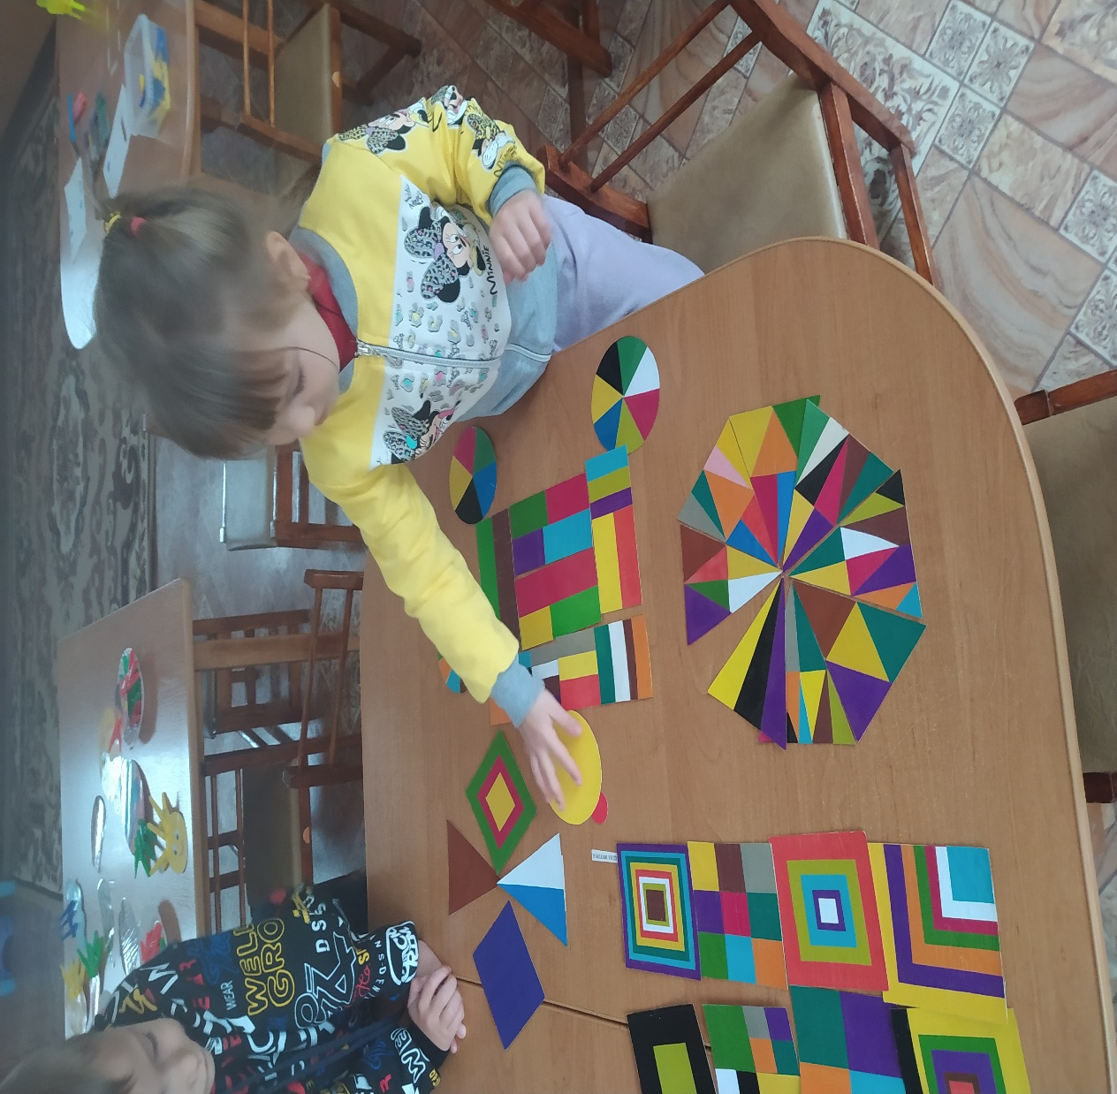

Slide 8
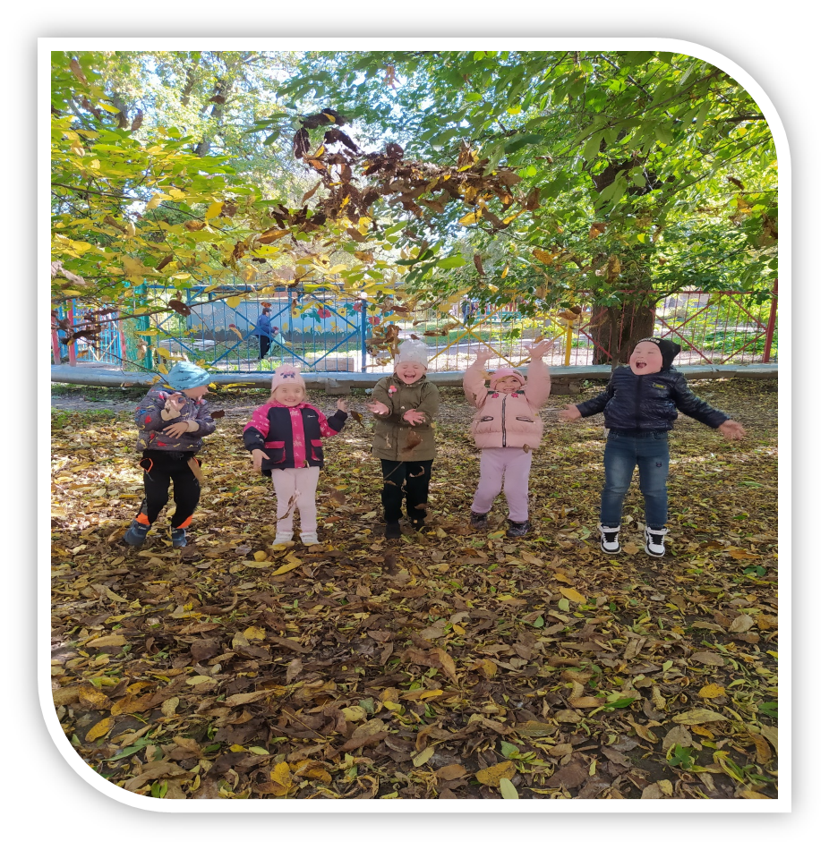
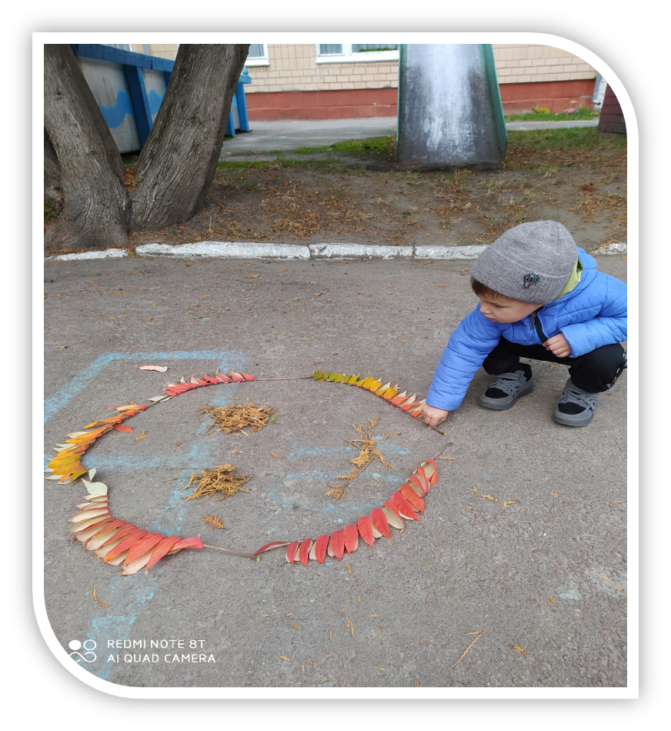
ВЕСЕЛА ПРОГУЛЯНКА

Slide 9
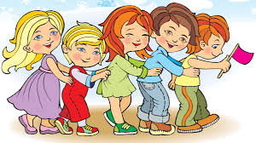
Були створені умови для розвитку самостійних ігор дошкільників, формування у них творчих здібностей та креативного мислення; сприяли формуванню дитячої спільноти та активному спілкуванню одне з одним у ході об'єднавчих ігор з побутовими речами і предметами, яким можна дати «друге життя».
. Вільна гра – це джерело чистої радості. Дитина відчуває себе щасливою, повноцінно проживає життя, якщо у неї є свобода самовираження в грі: адже це і фізичне, і емоційне, і інтелектуальне само вираження.
ДЕНЬ був веселим, насиченим та емоційним!!!

